Slide 1

Machine Learning
Dự đoán nhiệt độ theo ngày
(LSTM, LG,Random Forest)
Người trình bày: Lê Tuấn Minh
Giảng viên hướng dẫn: PGS.TS Nguyễn Văn Hậu

Slide 2

Overview
I
Tổng quan bài toán
II
Mô hình học máy
III
Cài đặt mô hình
III
IV
Demo chương trình

Slide 3
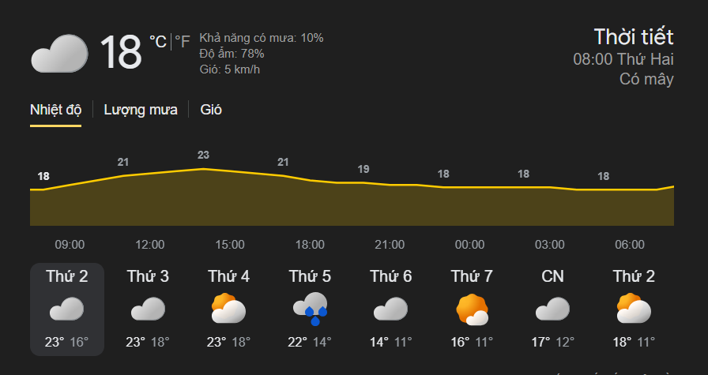
I. Tổng quan bài toán
Bài toán dự đoán nhiệt độ theo ngày là một bài toán hồi quy trên dữ liệu chuỗi thời gian, trong đó mô hình học từ nhiệt độ của các ngày trước để dự đoán nhiệt độ của các ngày tiếp theo. Nghiên cứu tập trung vào dự báo ngắn hạn và đánh giá hiệu quả của mô hình LSTM trong khai phá xu hướng nhiệt độ.

Slide 4
II. Mô hình học máy
Các mô hình sử dụng trong bài toán:
1. Linear Regression
2. LSTM
3. Random Forest

Slide 5
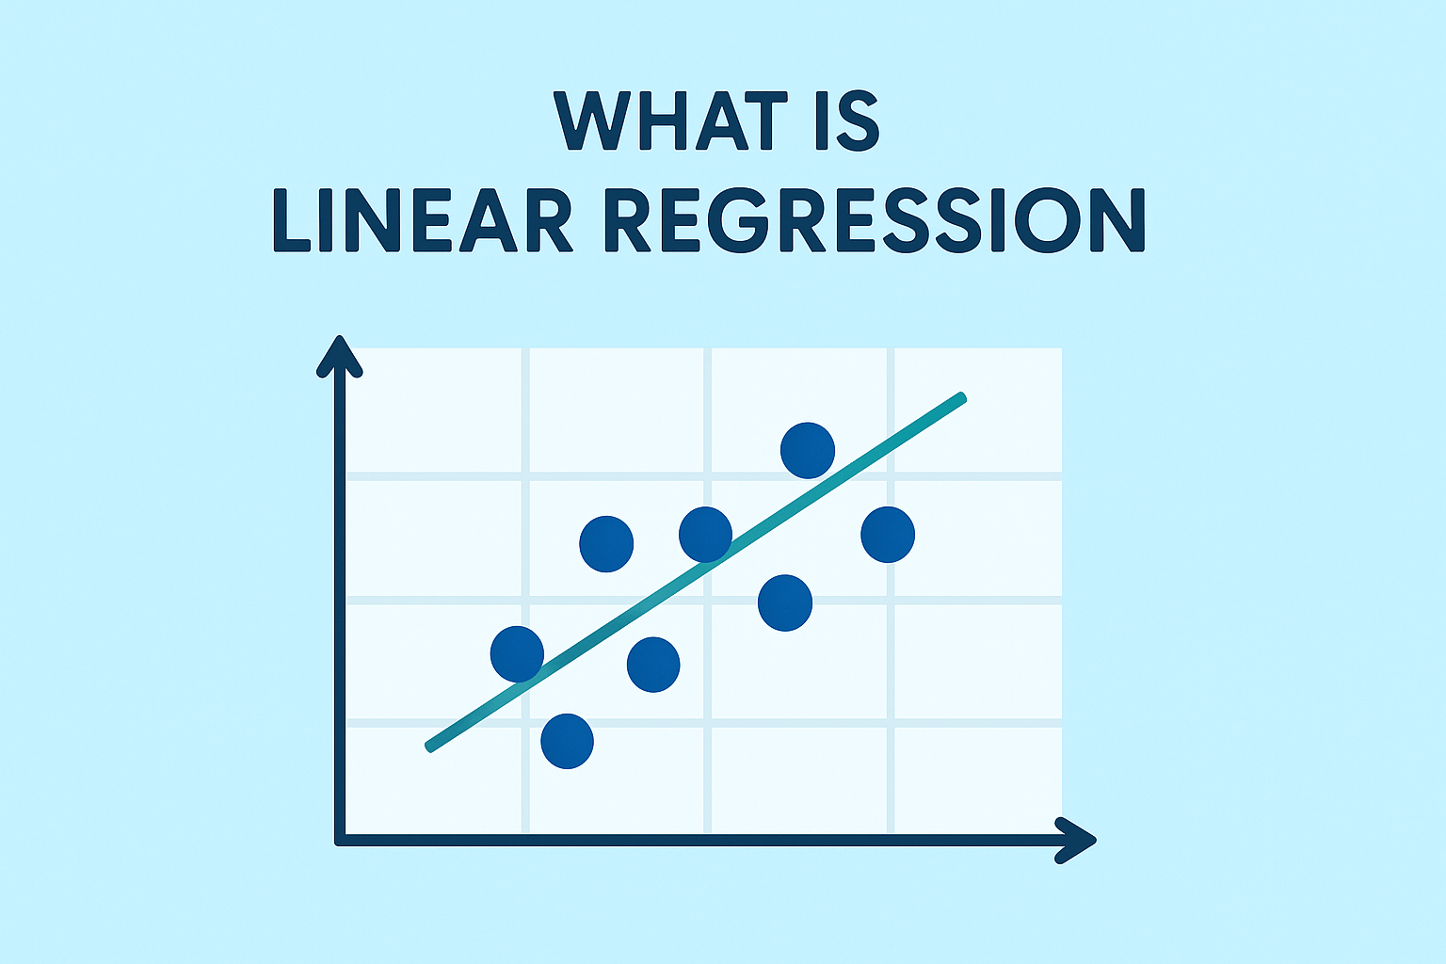
Mô hình Linear Regression
Định nghĩa: Linear Regression (Hồi quy tuyến tính) là một thuật toán học máy có giám sát thuộc bài toán hồi quy, dùng để:
Mô hình hóa mối quan hệ tuyến tính giữa một biến phụ thuộc và một hoặc nhiều biến độc lập nhằm dự đoán giá trị liên tục.
.

Slide 6
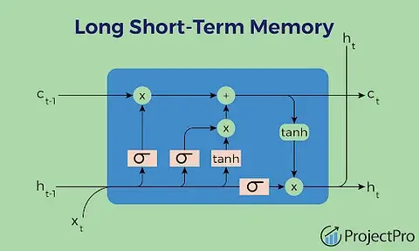
Mô hình LSTM
Định nghĩa: LSTM (Long Short-Term Memory) là một mạng nơ-ron hồi tiếp (Recurrent Neural Network – RNN) được thiết kế đặc biệt để:Học và ghi nhớ các phụ thuộc dài hạn trong dữ liệu chuỗi thời gian, khắc phục hiện tượng mất hoặc bùng nổ gradient của RNN truyền thống.

Slide 7
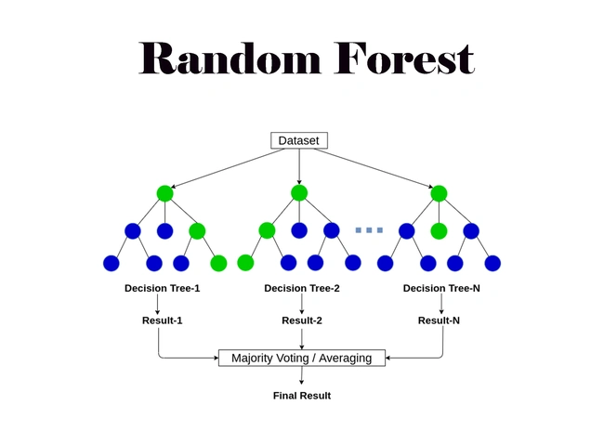
Mô hình Random Forest
Định nghĩa: Random Forest là một thuật toán máy học sử dụng nhiều cây quyết định để đưa ra dự đoán tốt hơn. Điều này giúp cải thiện độ chính xác

Slide 8
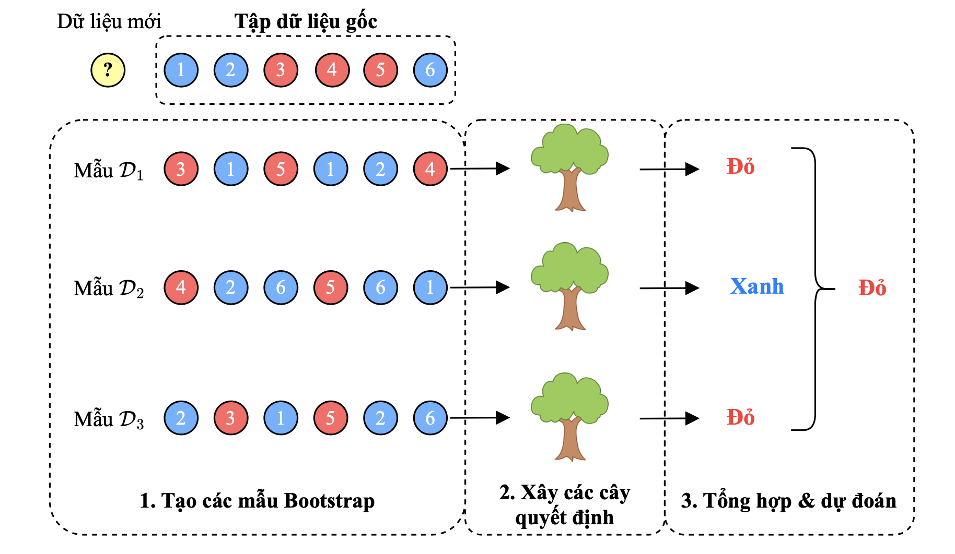
Mô hình Random Forest

Slide 9
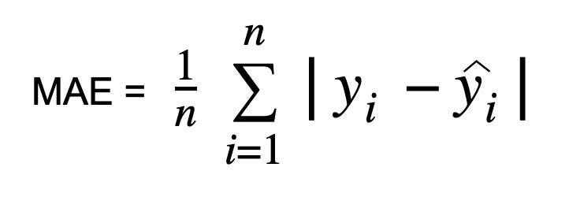


Metrics đánh giá
Chỉ số này giúp đo lường sự khác biệt tuyệt đối giữa các giá trị thực tế và giá trị dự đoán
Căn bậc 2 của MSE, đo độ lệch trung bình giữa giá trị dự đoán và thực tế

Slide 10
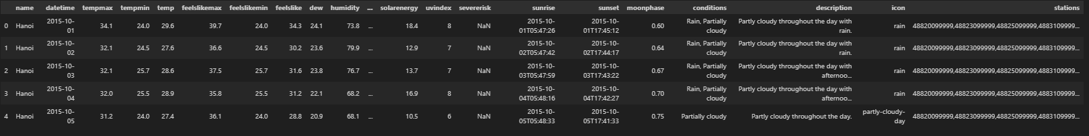
Mô tả dữ liệu

Slide 11
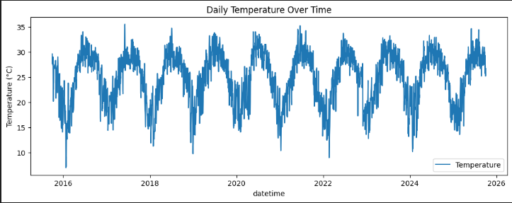
Phân tích dữ liệu

Slide 12
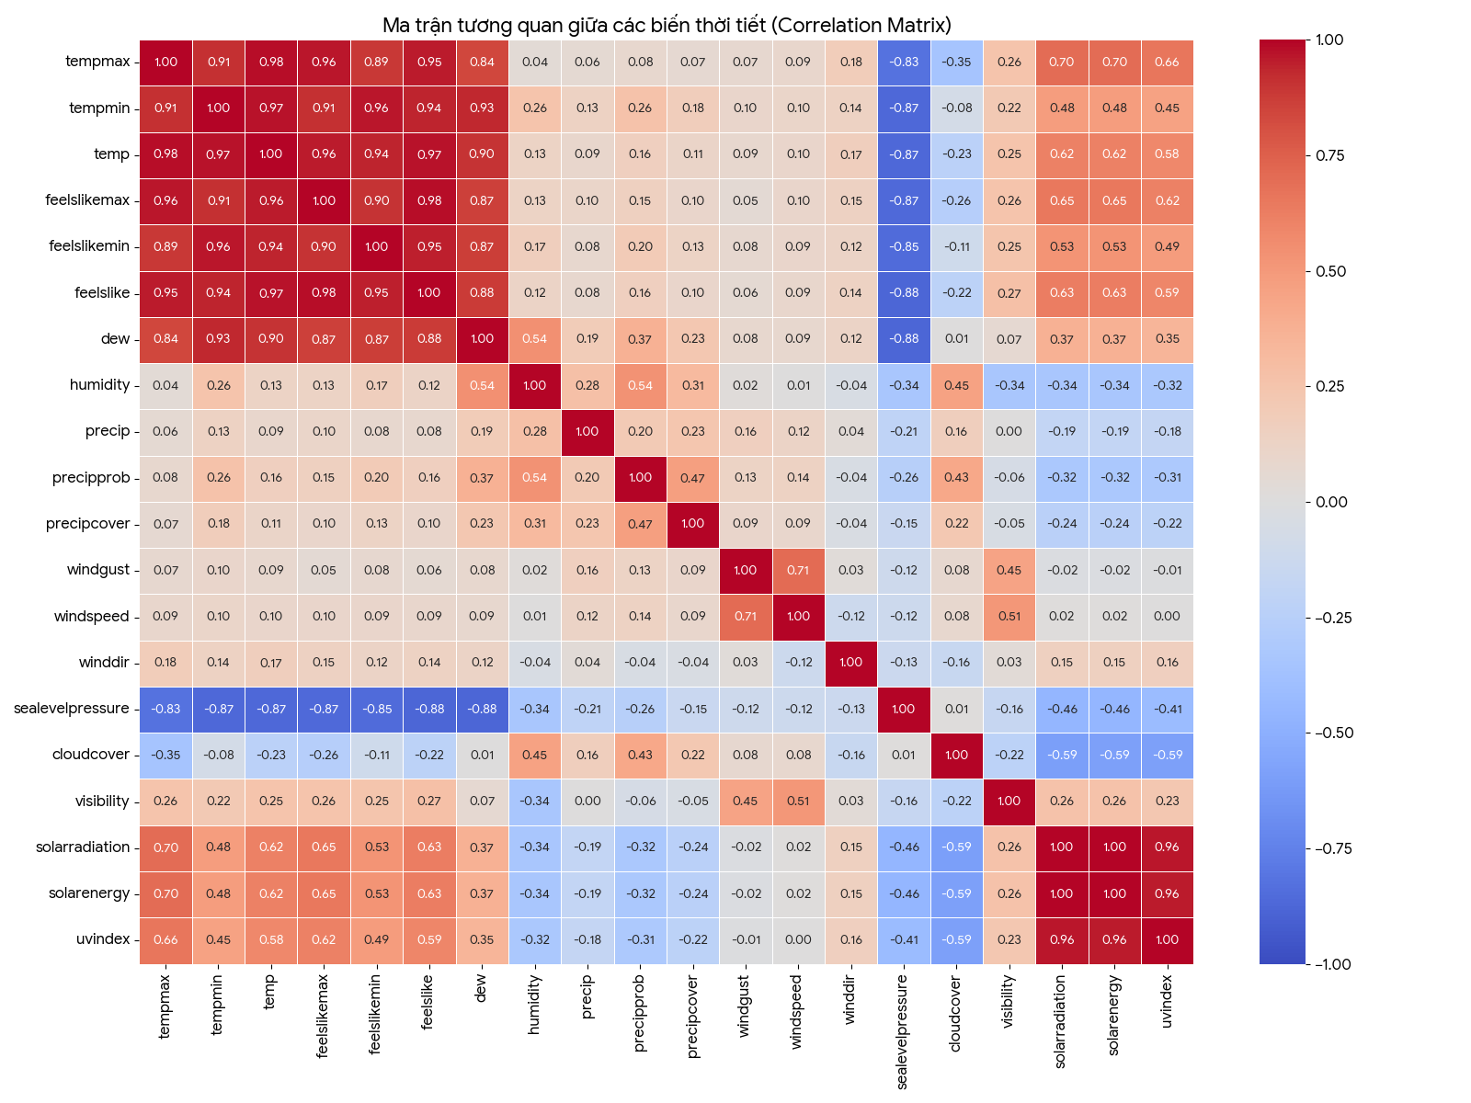
Phân tích dữ liệu

Slide 13
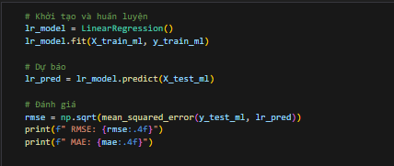
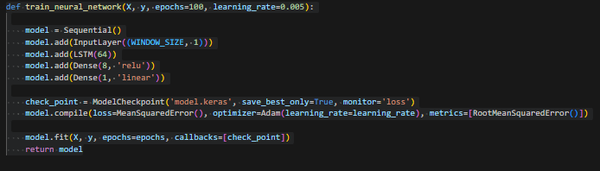
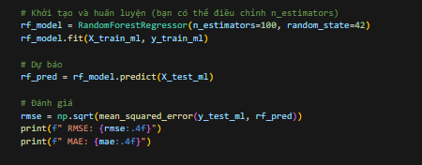
Cài đặt mô hình
● Mô hình Linear Regression
● Mô hình LSTM
● Mô hình Random Forest

Slide 14
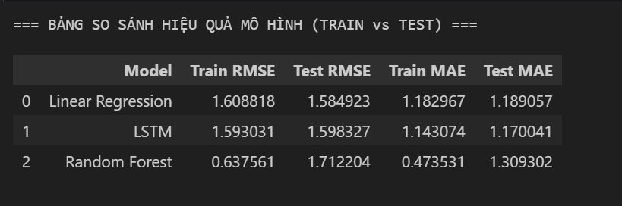
Kết quả mô hình

Slide 15
Contents
I
Tổng quan bài toán
II
Mô hình học máy
III
Cài đặt mô hình
III
IV
Demo chương trình

Slide 16
Thank You !
Question?

